Slide 1
Snímací a Projekční přístroje

Slide 2
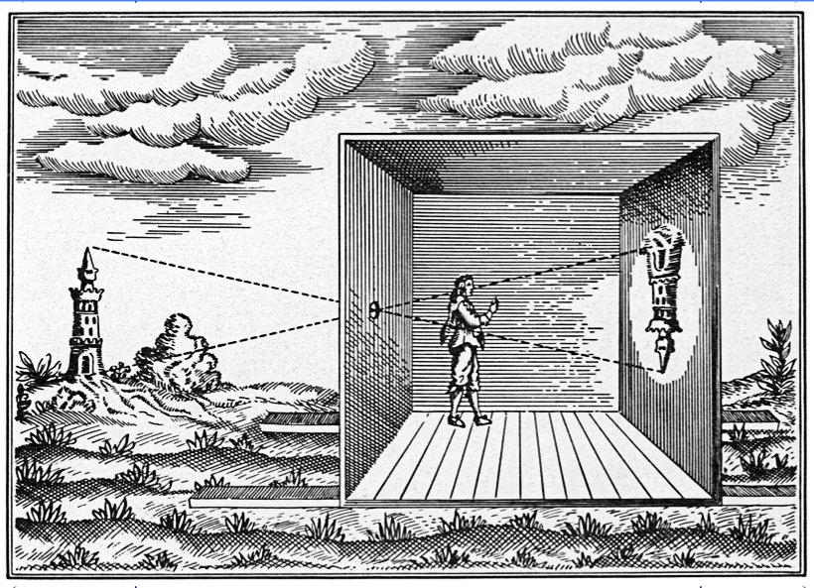
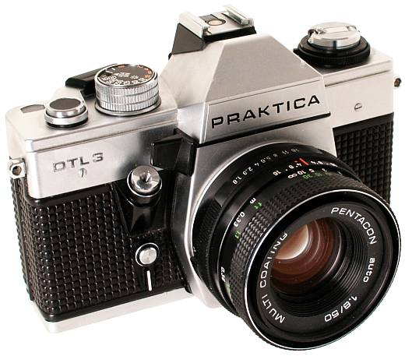
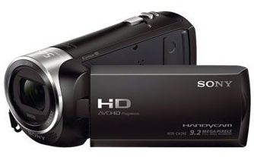
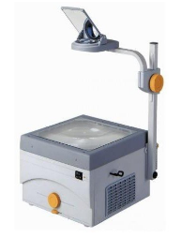
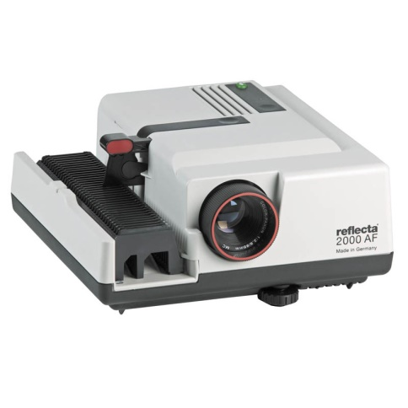
snímací přístroje
Camera obscura
Fotoaparát
Videokamera
projekční přístroje
Zpětný projektor
Diaprojektor
Dataprojektor

Slide 3
Camera obscura – dírková komora
Čína už 5. st. př. n.l.
Aristoteles 350 př.n.l.
Da Vinci 1485
Cardano 1550 čočka
Kepler 1620 přenosná
Předchůdce fotoaparátu
Otvor v jedné svislé stěně
Pomůcka malířů
Zachování perspektivy
Dnes: historická pomůcka nebo turistická atrakce
Veřejné CO: Znojmo (radniční věž), Drážďany (muzeum), Marburg (zámek)
Největší: Kalifornie - letecký hangár

Slide 4
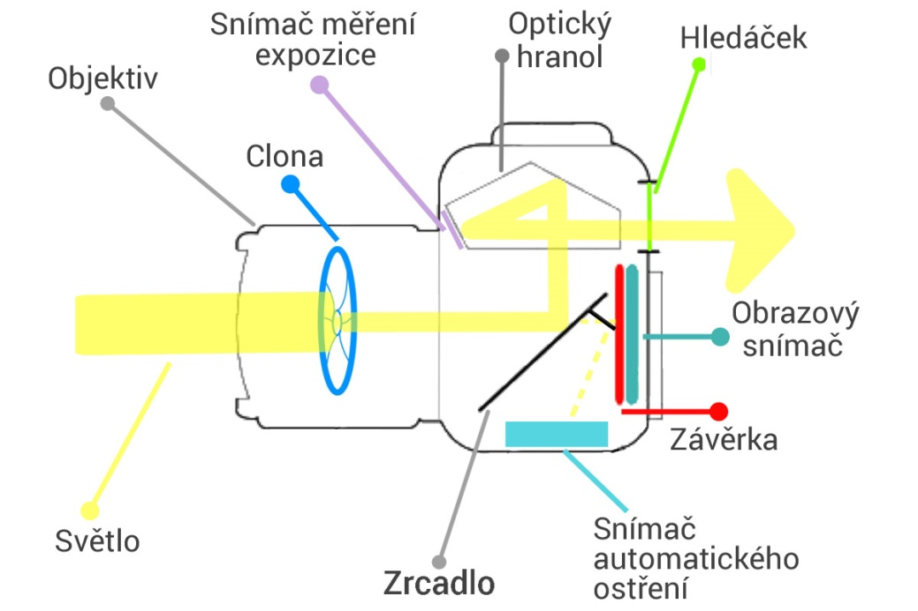
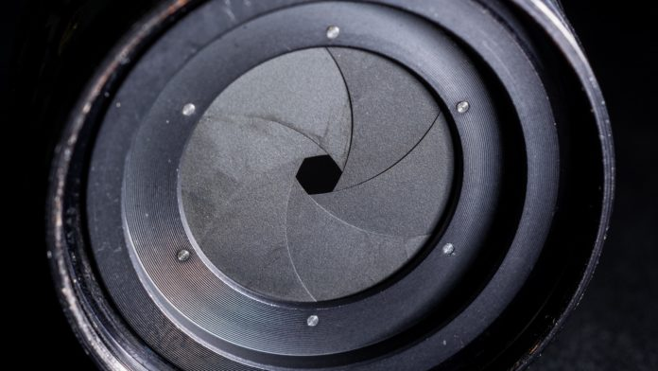
Digitální zrcadlovka
Objektiv
Normální: f = 50 mm, záběr 46°
Širokoúhlý: f = 35 mm, záběr 62° rybí oko 180°
Teleobjektiv: f = 200 mm, záběr 12°
Clona
Irisová – tvořená soustavou segmentů
Ovlivňuje světelnost objektivu (čím větší clona, tím menší otvor)
Vliv na hloubku ostrosti – menší clona = menší ostrost
Závěrka
Umožňuje vstup světla na film nebo CCD po dobu expozice
Mechanická nebo elektronická
CCD snímač
Charge-coupled device
1969 (1 hodina), NC 2009
Princip fotoefektu

Slide 5
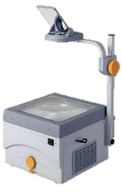
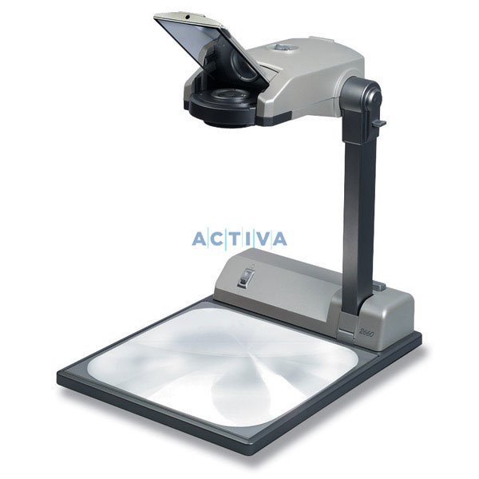
Zpětný projektor

Slide 6
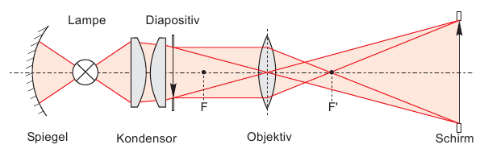
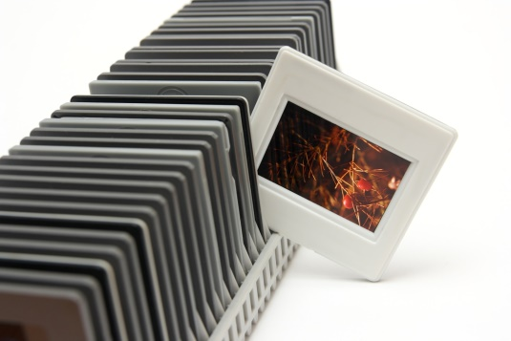
diaprojektor
Žárovka
Zrcadlo
Stínítko
zdroj světla (žárovka)
zrcadlo a kondenzor, které světlo soustřeďují na diapozitiv
tepelná izolace mezi kondenzorem a diapozitivem
kolejnice pro podávání diapozitivů
objektiv, jehož posunem se obraz zaostřuje
zdroj světla vytváří značné množství tepla, má diaprojektor i nucené chlazení(větrák).

Slide 7
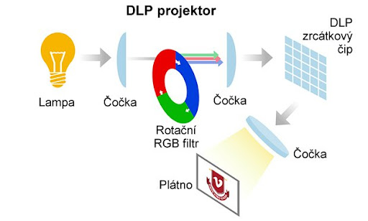
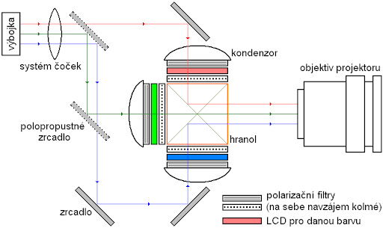
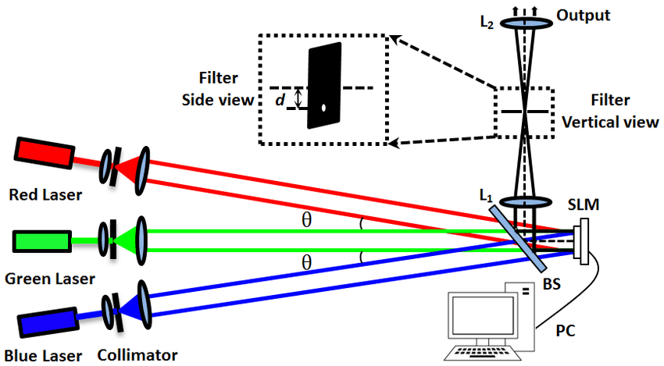
dataprojektorY

